Slide 1
第二次实验
哈尔滨工业大学计算机学院
唐好选

Slide 2
主要内容
实验三：二维图形变换
实验四：直线段裁剪算法
  编码(Cohen-Sutherland)裁剪算法
  或中点分割裁剪算法
  或Liang_Barsky裁剪算法
实验五：简单实时动画制作
  用任意简单图元作为动画主体
  运动路径（或运动规则）任意指定

Slide 3
直线段裁剪
工具软件：VC
要求
  绘制裁剪多边形（矩形）
  任意直线段裁剪

Slide 4
编码裁剪算法
算法步骤：
  第一步：判别线段两端点是否都落在窗口内，如果是， 则线段完全可见；否则进入第二步；
  第二步：判别线段是否为显然不可见，如果是，则裁剪结束；否则进行第三步 ；
  第三步：求线段与窗口边延长线的交点，这个交点将线段分为两段，其中一段显然不可见，丢弃。对余下的另一段重新进行第一步，第二步判断，直至结束

Slide 5
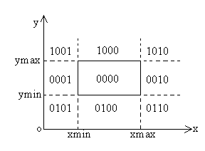
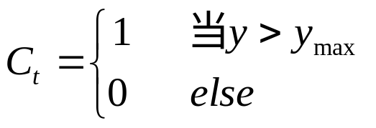
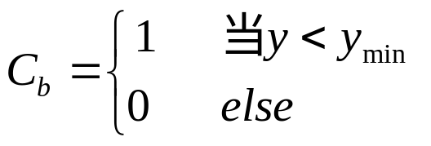
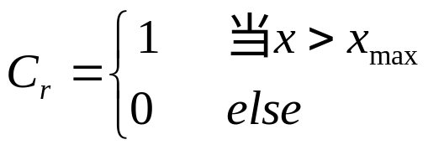
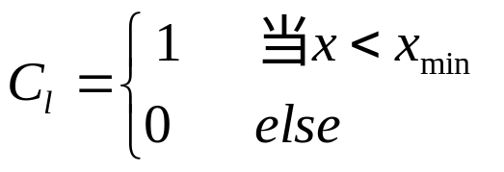
线段编码问题
特点：
  对显然不可见线段进行快速判别
编码方法：
  由窗口四条边所在直线把二维平面分成9个区域，每个区域赋予一个四位编码，C_{t}C_{b}C_{r}C_{l}（上下右左）；

Slide 6
编码判断方法
端点编码：端点所在区域的编码
结论
  当线段两端点编码的逻辑“与”非零时 ，说明线段的两个端点位于窗口外同侧，显然不可见
  若直线段与窗口边界及边界延长线的交点均位于边界延长线上，线段不可见
1001
1000
1010
a
窗口
0001
0000
0010
b
c
0101
0100
0110

Slide 7
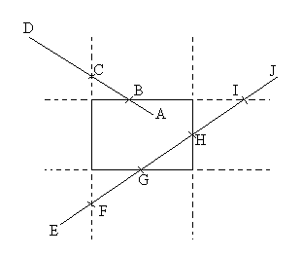
编码判断方法
对于那些非完全可见、又非完全不可见的线段，需要求交，求交前先测试与窗口哪条边所在直线有交？（按序判断端点编码中各位的值C_{l}C_{t}C_{r}C_{b}）
求交测试顺序(左上右下）
最坏情形，线段求交四次。

Slide 8
实时动画
使用VC的定时器技术
  在动画启动菜单的响应函数中设置定时器：SetTimer(1,100,0);
  使用windows消息函数：OnTimer(UINT_PTR nIDEvent)，设定动画规则
  在windows虚函数onDraw函数中绘制动画

